Slide 1
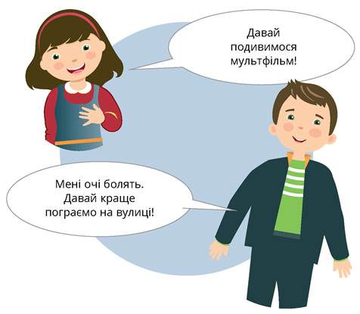
Як відстояти себе
5 клас НУШ. Здоров'я, безпека та добробут.

Slide 2
Стилі спілкування
У житті майже щодня трапляються ситуації, коли необхідно звернутися по допомогу, чітко висловити свою позицію або від чогось відмовитися. Наприклад, коли треба відмовитися від небезпечної пропозиції, кудись зателефонувати чи відстояти власну думку. В таких випадках ми зазвичай поводимося пасивно, агресивно або асертивно (упевнено та ввічливо).

Slide 3
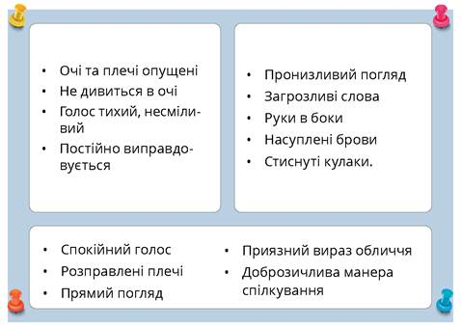
Прочитайте деякі ознаки видів поведінки. Визначте, яку поведінку в них описано: асертивну, агресивну чи пасивну.

Slide 4

Перейдіть за QR-кодом і подивіться відео про стилі спілкування.

Slide 5

Розкажіть про ситуацію, коли ви поводилися: пасивно, агресивно чи асертивно.

Slide 6
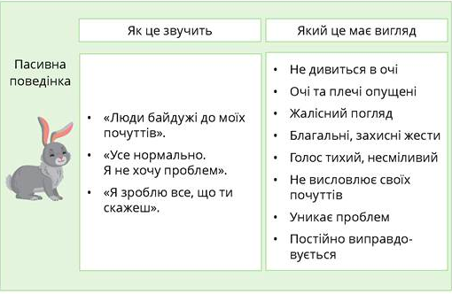
Пасивна поведінка

Slide 7
Як стати менш пасивним
Частіше висловлюйте свою думку.
Говоріть, що ви відчуваєте.
Просіть те, чого хочете.
Відмовляйтеся від того, що вам не підходить.
Пропонуйте свої ідеї.
Навчіться ввічливо, але твердо казати «НІ».

Slide 8
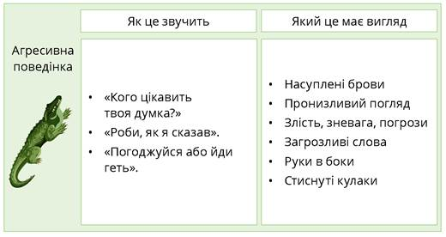
Агресивна поведінка

Slide 9
Як стати менш агресивними
Дозволяйте іншим висловлюватися першими.
Якщо під час розмови ви перебили людину, вибачтеся і дозвольте їй завершити свою думку.
Якщо ви не згодні, скажіть про це ввічливо і з повагою.

Slide 10
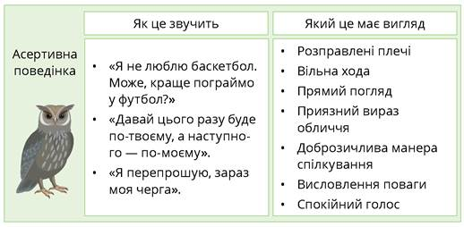
Асертивна (упевнена) поведінка

Slide 11
Як стати більш асертивним
Демонструйте повагу до співрозмовника/співрозмовниці.
Використовуйте «Я-повідомлення».
Вирішуйте суперечки через переговори.

Slide 12
Установіть відповідність між почуттями та стилями поведінки.
А) Пасивна поведінка
Б) Агресивна поведінка
В) Асертивна поведінка
1) Повага до себе, упевненість, задоволення
2) Злість, гнів, відчуженість, почуття провини, страх помсти
3) Безпорадність, образа, тривога, приниження

Slide 13
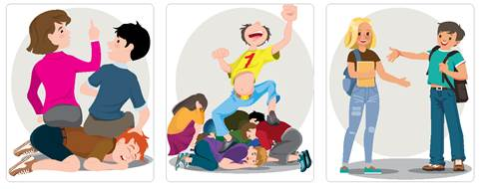
Назвіть стилі поведінки на малюнках

Slide 14
Домашнє завдання
Виконайте тест за посиланням: https://vseosvita.ua/test/start/xbx641
Надішліть фото результату у Human або на ел.адресу – zhannaandreeva95@ukr.net

